Slide 1




GRADUATE
PHÒNG CHỐNG
TỆ NẠN XÃ HỘI

Slide 2
Tệ nạn xã hội là gì?
Là các hiện tượng xã hội bao gồm những hành vi sai lệch với chuẩn mực xã hội, vi phạm đạo đức và pháp luật, gây hậu quả xấu về mọi mặt đối với đời sống xã hội.

Slide 3


P.1
P.2
P.3
P.4
Biện pháp phòng, chống TNXH
Thực trạng TNXH
ở Việt Nam
Nguyên nhân dẫn đến TNXH
Hậu quả
của TNXH
CONTENTS

Slide 4

Thực trạng TNXH
ở Việt Nam
01

Slide 5
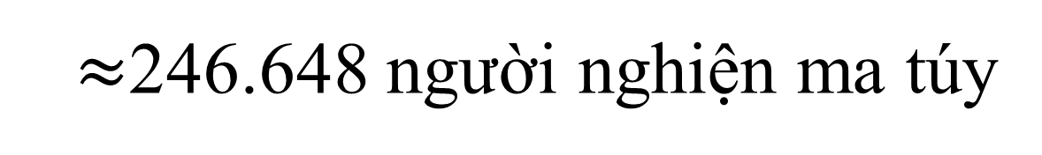
Tính đến tháng 11/2021
$≈$246.648 người nghiện ma túy
≈46%
≈76%
≈26%
ở độ tuổi
<18 tuổi
ở độ tuổi
18 – 30 tuổi
ở độ tuổi
>30 tuổi
TỆ NẠN MA TÚY

Slide 6
Tính đến tháng 7/2021
≈ 101.272 người mua/bán dâm
≈3%
≈77%
≈20%
Làm nhà nước
Không có
nghề nghiệp ổn định
Làm doanh nghiệp
TỆ NẠN MẠI DÂM

Slide 7
Nguyên nhân
02

Slide 8

02
NGUYÊN NHÂN
Do hệ thống pháp luật chưa chặt chẽ。
Bị người khác rủ rê lôi kéo。
Thiếu sự quan tâm của gia đình và xã hội
Bản thân thiếu hiểu biết, muốn thể hiện mình là người lớn。
- Bản tính tò mò, hiếu kì.
Thất nghiệp, lười lao động,…

Slide 9
Hậu quả
03

Slide 10
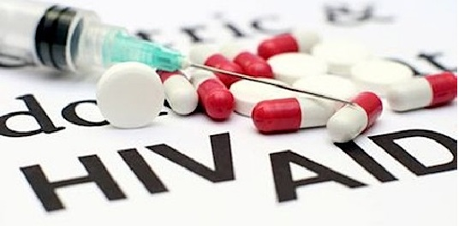
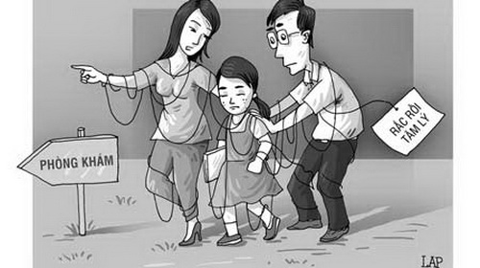
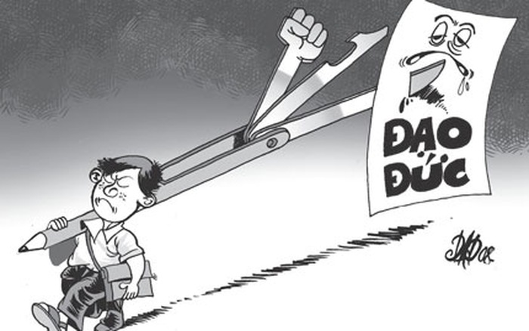
03
HẬU QUẢ
Suy đồi đạo đức, phá hoại nhân cách con người.
Là nguyên nhân của nhiều căn bệnh nguy hiểm: HIV/AIDS; lậu; giang mai;…
Gây ra nhiều vấn đề về tâm lý.

Slide 11
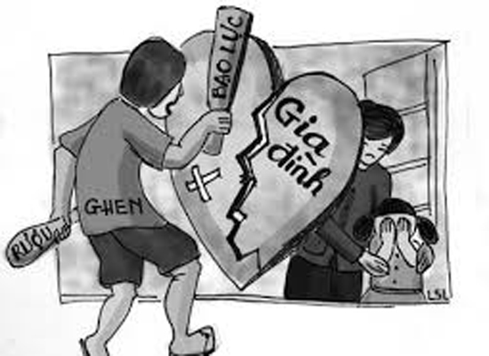
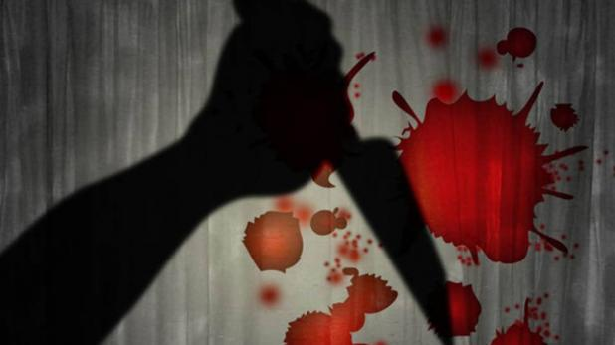
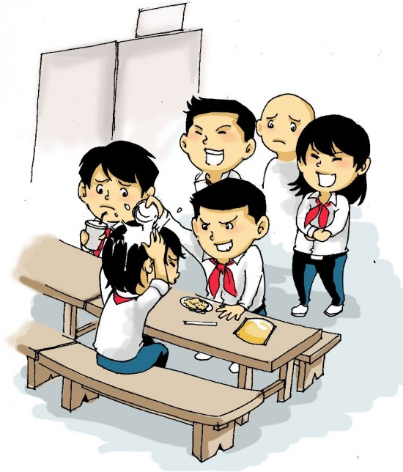
03
HẬU QUẢ
Bị cộng đồng xa lánh, hắt hủi.
Phá vỡ hạnh phúc gia đình, ảnh hưởng đến thế hệ sau.
Dẫn đến nhiều hành vi phạm pháp.

Slide 12
Cách khắc phục
04

Slide 13
04
Biện pháp phòng – chống TNXH.
Trang bị đầy đủ các kiến thức cần thiết về TNXH.
Tham gia các hoạt động tuyên truyền về phòng, chống TNXH.
Giúp đỡ các cơ quan trong việc bài trừ các TNXH.

Slide 14


CHUNG TAY ĐẨY LÙI TNXH VÌ MỘT THẾ GIỚI TỐT ĐẸP HƠN!

Slide 15

HẸN GẶP LẠI CÁC CON VÀO BUỔI HỌC SAU

